Slide 1



Prevodniki in izolatorji
TIT 7

Slide 2
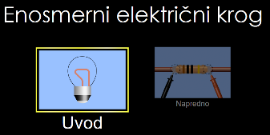
Nadaljujemo. Spoznavamo prevodnike in izolatorje ter zaporedno vezavo treh žarnic.
Na spletni povezavi spodaj se boste naučili vezati prevodnike in izolatorje v električni krog. Če se pokaže POŠEVNI MET namesto ENOSMERNI ELEKTRIČNI KROG, povezavo kopirajte v google.
https://fizikalne.simulacije.si/2015/10/31/enosmerni-elektricni-krog/
ENOSMERNI ELEKTRIČNI KROG
klikni uvod

Slide 3
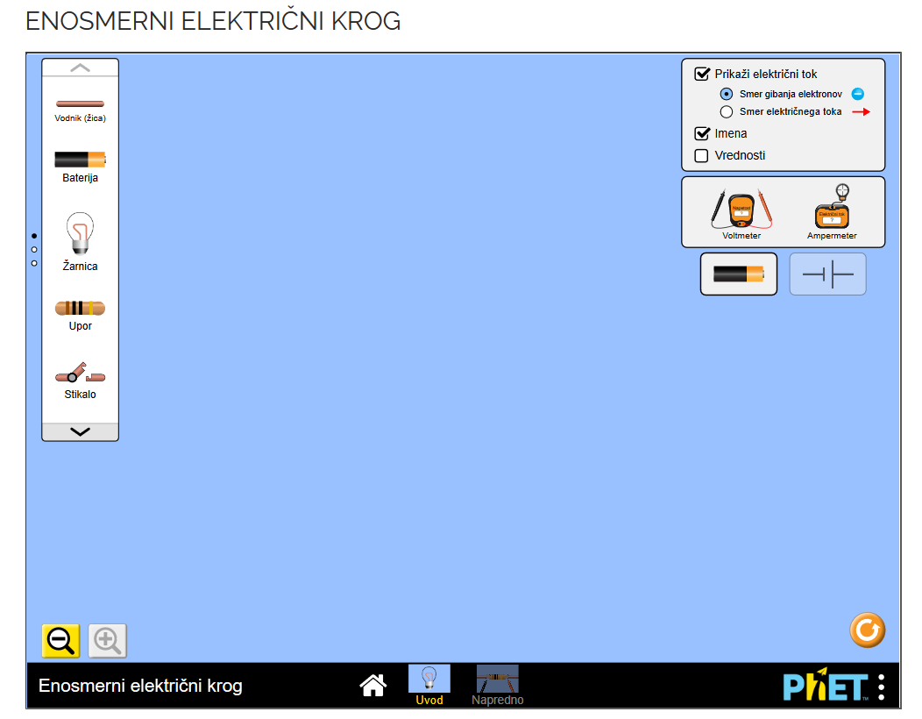
OSVEŽI SPOMIN!
Najprej ponovi sestavne dele (elemente) električnega kroga). Najdeš jih na levi strani.
Element postaviš na delovno mizo tako, da z levo tipko klikneš na element (držiš tipko) in ga prestaviš na mizo na željeno mesto in spustiš (podobno kot pri programu Edison).
Elemente premikaš po plošči tako, da klikneš na element, zadržiš in premakneš.
Vodnike (žičke) narišeš tako, da vodnik preneseš in ga postaviš na en krogec elementa in povlečeš do krogca drugega elementa. Potem vzameš drugi vodnik in ponavljaš, da vse elemente povežeš med seboj. Prižgeš stikalo. Če si pravilno povezal, žarnica sveti. Stikalo in baterijo lahko obračaš, če klikneš na element.
S klikom na ta znak zbrišeš vse, kar si sestavil in začneš znova.

Slide 4
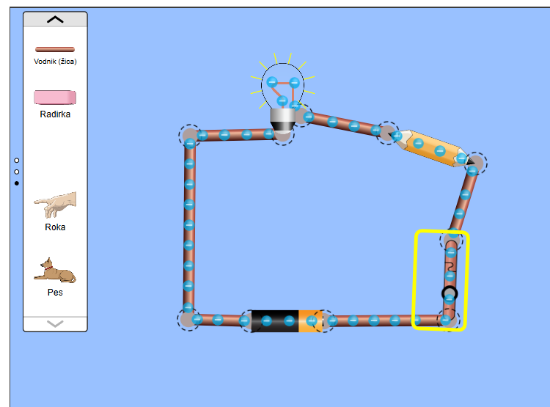
PREVODNIKI IN IZOLATORJI
S klikom na puščico levo spodaj dobiš še več elementov (sponka, radirka …). S klikom na puščico zgoraj se vrneš nazaj.

Slide 5
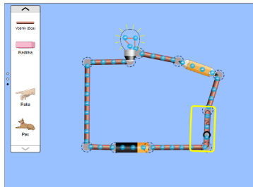
Vaja
Ponovi.
S pomočjo simulacije sestavi sklenjen električni krog
s stikalom.
Kdaj govorimo o enosmernem električnem toku?
Dobro si oglej sklenjen električni krog.
2. Izolatorji in prevodniki
V električni krog vstavljaj različne snovi/predmete, ki so ti na voljo (radirka, sponka, kovanec …). Ugotovi, kdaj žarnica sveti in kdaj ne.
Kaj si ugotovil?

Slide 6

Iz vaj, ki sem jih opravil sem spoznal
Električni tok je usmerjeno gibanje nosilcev (delcev) električnega naboja.
Enosmerni tok teče vedno v eni smeri, od + k -.
Če teče električni tok po neki snovi npr. po kovini, pravimo, da snov (kovina) prevaja električni tok.
Snovi, ki električni tok prevajajo, so električni prevodniki. Te snovi imajo veliko število prostih elektronov (kovine, grafit).
Snovi, skozi katere ne teče električni tok, imenujemo električni izolatorji.
(les, stiropor, plastika, papir, guma).

Slide 7
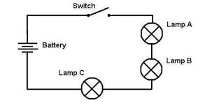
Zaporedna vezava treh žarnic
V električni krog poveži elemente kot prikazuje slika spodaj (shema električnega kroga). Prižgi stikalo in opazuj žarnice. Čemu služi stikalo v tem primeru?
STIKALO
ŽARNICA
BATERIJA
ŽARNICA
ŽARNICA

Slide 8
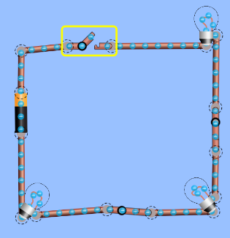
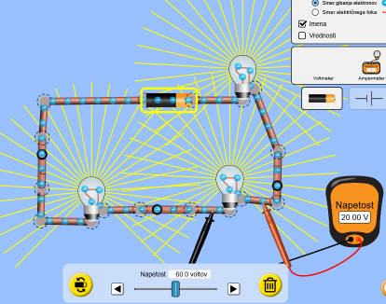
Dodaj še dvoje stikal tako, da bo imela vsaka žarnica svojega. Prižgi eno žarnico. Kaj opaziš? Postopno prižgi vse tri žarnice. Kdaj steče električni tok v tem primeru? Kdaj svetijo žarnice? Kako močno svetijo?
Slika A
Slika B
Razloži, kaj prikazujeta sliki.
Kolikšna je napetost na posamezni žarnici, če tri žarnice vežemo zaporedno?
Če so žarnice enake, se napetost na žarnicah prerazporedi in je na vsaki tretjina vrednosti napetosti na bateriji. (slika B)

Slide 9

Spoznal sem
Pri zaporedni vezavi žarnic se napetost porazdeli na vse tri žarnice.
V tem krogu je dovolj samo eno stikalo. Vsa tri stikala morajo biti prižgana, da žarnice svetijo.
*Če imaš še čas, izmeri napetost med žarnicami.
Učno snov si prepiši v zvezek.

